Slide 1
الوحدة 12
مطبخ بلدك
A103000399996

Slide 2
الضيافة
بحث
في هذه الوحدة، ستتعرف أنواع وأنماط الطعام المختلفة المتوفرة في بلدك، والأدوات والمواد وطرق التحضير المحددة اللازمة لإعداد الأطباق الأصيلة.
الممارسة والتطوير
كما ستتاح لك الفرصة لممارسة وتطوير مهارات إعداد وطهو مجموعة من الأطباق الأصلية.
استكشاف
في النهاية، ستستكشف عملية مراجعة وتقييم الأطباق التي قمت بإعدادها وطهوها.
A103000399996

Slide 3



نتاجات التعلم
أ البحث وتخطيط قوائم الطعام التي تعكس أنماط الطعام وأنواع الأطباق التي تُحضر وتطهى في بلدك
ب عرض مهارات إعداد الطعام وطهوه
ج تقييم الأطباق في شكلها النهائي.
A103000399996

Slide 4
نتاج التعلُّم أ
البحث وتخطيط قوائم الطعام التي تعكس أنماط الطعام وأنواع الأطباق التي تحضر وتُطهى في بلدك
أ1 تاريخ الطعام والعوامل المؤثرة فيه
أ2 أنماط وأنواع الطعام
أ3 منافذ وقوائم الطعام التقليدي
أ4 قوائم طعام متوازنة تقدم أطباقًا تقليدية تلبي احتياجات العمل والعملاء
A103000399996

Slide 5

تاريخ الطعام والعوامل المؤثرة فيه
الطبيعة الجغرافية والمناخ والبيئة
إن فهم العلاقة بين الجغرافيا والمناخ والبيئة وإنتاج الغذاء يمكن أن يساعدنا على اتخاذ قرارات مدروسة حول الأطعمة التي نطهوها وكيفية تحضيرها وكيفية الحد من أثرها السلبي على الكوكب. وبفضل هذا الفهم، يمكننا تقدير أهمية ممارسات الزراعة المستدامة في إدارة إنتاج الغذاء في ظل التغيرات البيئية مثل تغيّر المناخ. كما تؤثر الطبيعة الجغرافية والمناخ والبيئة في الأطعمة الأساسية في المنطقة.
من وجهة نظرك ما السبب في اختلاف جانبي هذه الصورة؟ وأي الجانبين الأنسب لزراعة الطعام؟
A103000399996

Slide 6
تاريخ الطعام والعوامل المؤثرة فيه
الدين والثقافة
القوانين الغذائية الدينية
التقاليد والطقوس الثقافية
المعتقدات الدينية
الهوية الثقافية
التفضيلات الدينية والثقافية
في وقتنا الحالي، أسهمت العولمة في انتشار تقاليد الطهو واندماج الأطعمة من مطابخ مختلفة نتيجة تفاعل وتبادل الممارسات الغذائية بين الأشخاص من الثقافات والأديان المختلفة.
موضوع المناقشة
ناقش المواضيع المتعلقة بالدين والثقافة وكيف أثرت في الطعام في بلدك.
A103000399996

Slide 7
تاريخ الطعام والعوامل المؤثرة فيه
التصنيع
أثر التصنيع الغذائي في الممارسات الثقافية المتعلقة بالطعام بطرق مختلفة.
بينما قد تحل الطرق الصناعية الحديثة مكان الأطعمة وتقنيات الطهو التقليدية، ما يؤدي إلى فقدان التراث الثقافي وتنوع الطهو، إلا أنها قد جلبت أيضًا تغييرات إيجابية.
فلقد ساعد التصنيع أيضًا على انتشار بعض الأطعمة وممارسات الطهو، ما أدى إلى إندماج المأكولات وظهور ثقافات غذائية جديدة.
سؤال: هل يمكنك ذكر أي مفاهيم لمطابخ هجينة في منطقتك؟
A103000399996

Slide 8
الإمبريالية والاستعمار
تاريخ الطعام والعوامل المؤثرة فيه
تحدث عملية إدخال الأطعمة الجديدة في الوقت الذي يستكشف فيه الناس أطعمة جديدة ويقدمونها في مناطق مختلفة.
يحدث استغلال الموارد عندما يتم استغلال الموارد الطبيعية، الأمر الذي يمكن أن يؤدي بدوره إلى تدهور البيئة.
يسهم التمازج الثقافي في اندماج الأطعمة من مختلف البلدان.
قد تشمل بعض التفضيلات الغذائية إدخال الأطعمة المصنعة، ما قد يؤدي إلى انخفاض استهلاك الأطعمة والأطباق المحلية.
سؤال: هل يمكنك التفكير في أي أطعمة مصنعة تستخدم في النظام الغذائي لبلدك؟
A103000399996

Slide 9
أ2 أنماط وأنواع الطعام
تتنوع أنماط الطعام حول العالم، ولكل منها خلفية ثقافية واجتماعية وتاريخية خاصة بها ساهمت في ظهورها وتطويرها.
أنماط الطعام
يضم المطبخ المحلي تقاليد طهو خاصة مرتبطة بمنطقة ما.
يشير المطبخ الإقليمي إلى طرق الطهو التقليدية والمكونات الخاصة بمناطق معينة.
يشير المطبخ الوطني إلى الطعام التقليدي وتقنيات الطهو الخاصة بدولة أو منطقة معينة.
A103000399996

Slide 10
أ2 أنماط وأنواع الطعام
أنواع الطعام
الوجبات الخفيفة
المقبلات
السلطات
الحساء والصلصات
المأكولات البحرية
اللحوم والدواجن
الخضراوات
النباتي
المملحات والجبن
موضوع المناقشة: ناقش في صفك أنواع الأطعمة المختلفة التي تندرج تحت التصنيفات المذكورة أعلاه.
A103000399996

Slide 11
أ3 منافذ وقوائم الطعام التقليدي
منافذ الأطعمة
الفنادق
المطاعم
المطاعم المؤقتة
المطاعم الموسمية
المقاهي ومحلات القهوة
مطاعم الوجبات جاهزة
أطعمة الشارع
سؤال: ما نوع أصناف الطعام والشراب التي تُباع في كل منافذ الطعام هذه؟ ما شريحة العملاء التي يستهدفونها؟
A103000399996

Slide 12
أ3 منافذ وقوائم الطعام التقليدي
قائمة الطعام
تُقدم قائمة الإفطار في الصباح وتتضمن مجموعة متنوعة من الأطباق المصممة خصيصًا لتناسب الوجبة الأولى في اليوم.
تتضمن قائمة طعام الغداء أطباقًا خفيفة مناسبة لوجبة الظهيرة.
قائمة طعام العشاء أكثر تنوعًا من قائمة طعام الغداء وتقدم مجموعة أكبر من الأطباق.
تقدم قائمة شاي بعد الظهر وتقدم مجموعة متنوعة من الساندويشات، والمعجنات الخفيفة، والكعك.
تتضمن قائمة الطعام بحسب الطلب أطباقًا فردية يتم تسعيرها وطلبها بشكل منفصل.
قائمة طعام المضيف تقدم وجبة كاملة بسعر ثابت.
قائمة التذوق تقدم مجموعة مختارة من كميات صغيرة من الأطباق التي يختارها الطاهي لعرض مهاراته وإبداعه في الطهو.
A103000399996

Slide 13
أ4 قوائم طعام متوازنة تقدم أطباقًا تقليدية تلبي احتياجات العمل والعملاء
يجب أن تكون قوائم الطعام متنوعة متوازنة على النحو الذي يضمن أن تلبي الأطباق متطلبات المنشأة واحتياجات العملاء. وتكون متوازنة في المذاق والقوام واللون والشكل الخارجي.
التكلفة
الموسمية، مصدر الغذاء، استدامة الغذاء والغذاء العضوي
المتطلبات الغذائية
سؤال: ما عدد أنواع المتطلبات الغذائية المختلفة التي يمكنك ذكرها؟
A103000399996

Slide 14
نتاج التعلُّم ب
عرض مهارات إعداد الطعام وطهوه
ب1 المعدات والسلع
ب2 طرق تحضير وطهو الأطباق وتقديمها بالشكل النهائي
ب3 المهارات المهنية
A103000399996

Slide 15
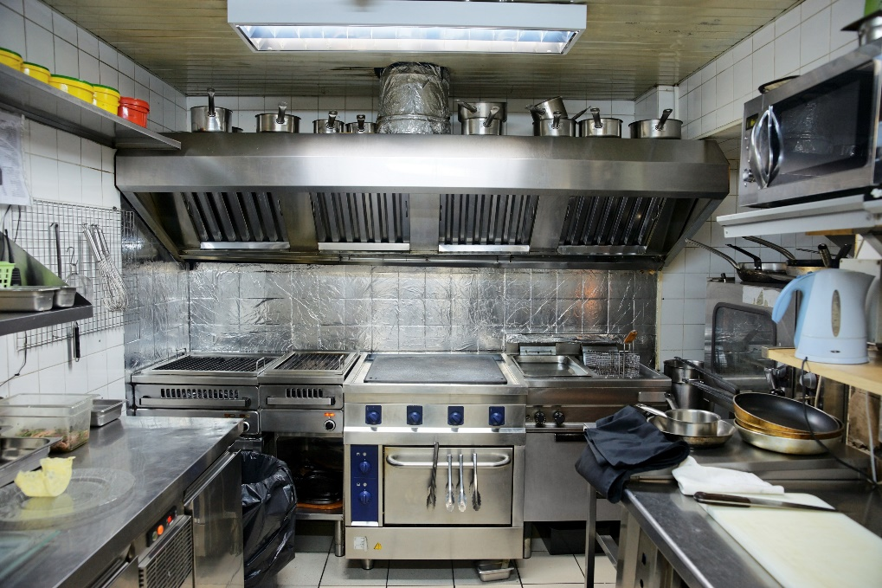
ب1 المعدات والسلع
يوجد الكثير من أنواع المعدات والسلع المختلفة المستخدمة في تحضير الطعام وطهوه.
المعدات الكبيرة
موقد المطبخ والفرن
الأفران المتخصصة
جهاز طهو الباستا
المقالي الكبيرة
مقلاة برات
القلايات
بان ماري Bain-marie
الشوايات
شواية سلمندر
صاج مسطح
شواية الباربكيو
سؤال: فكر في طبق واحد يمكنك طهوه في كل قطعة من المعدات الكبيرة.
A103000399996

Slide 16
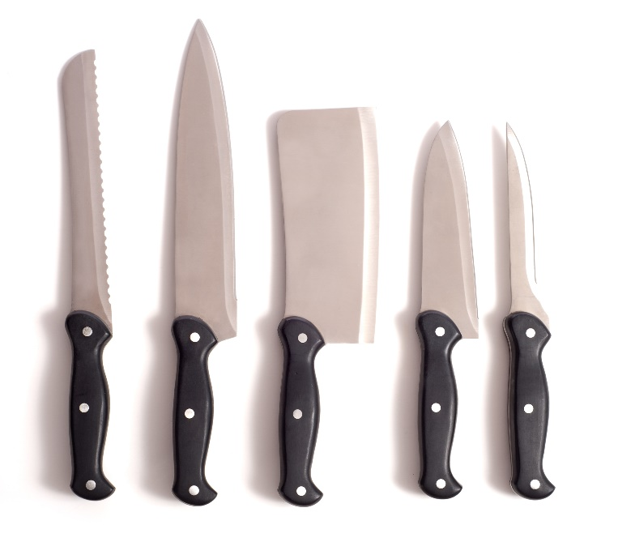
ب1 المعدات والسلع
تعد هذه المعدات الصغيرة من أساسيات الطهو في المطبخ الاحترافي، وتلعب دورًا مهمًا في تحضير عدة أطباق وطهوها وتقديمها بكفاءة وأمان.
المعدات الصغيرة
محضر الطعام
أواني القلي
السكاكين
القدور
ألواح التقطيع
موضوع المناقشة: ناقش في صفك أطباق قائمة الطعام التي يمكنك تحضيرها باستخدام السكاكين المختلفة في الصورة.
A103000399996

Slide 17
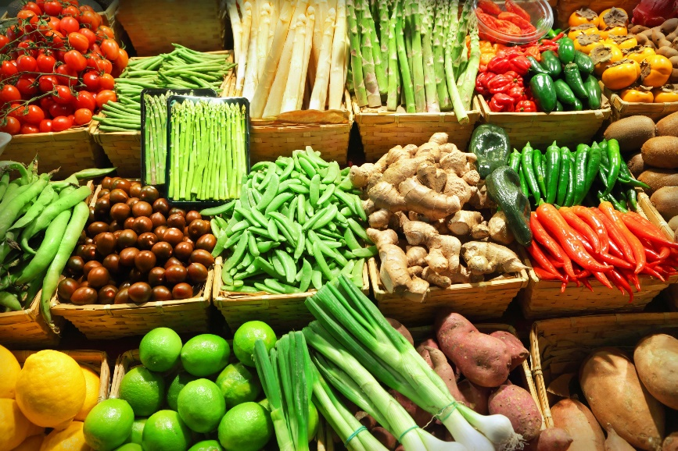
ب1 المعدات والسلع
السلع (1)
تلعب هذه السلع دورًا أساسيًا في المطبخ العالمي، حيث تسهم في تنوع النكهات والقوامات والروائح التي تميز تقاليد الطهو المختلفة في جميع أنحاء العالم، ما يجعل كل مطبخ فريدًا من نوعه.
المحار
الخضراوات
الفواكه
المكسرات
اللحم
بدائل اللحم
الدواجن
لحوم الحيوانات البرية
السمك
المحار
A103000399996

Slide 18
ب1 المعدات والسلع
السلع (2)
تلعب هذه السلع دورًا أساسيًا في المطبخ العالمي، حيث تسهم في تنوع النكهات والقوامات والروائح التي تميز تقاليد الطهو المختلفة في جميع أنحاء العالم، ما يجعل كل مطبخ فريدًا من نوعه.
السكر
الأعشاب والتوابل
الحلويات
المخبوزات
البيض
منتجات الألبان
الدهون والزيوت
محاصيل الحبوب
موضوع المناقشة: ناقش السلع المدرجة في القوائم مع فصلك، وحاول اقتراح طبق واحد لكل منها يمكن صنعه باستخدام اثنين أو أكثر من هذه السلع.
A103000399996

Slide 19
ب 2 طرق تحضير وطهو الأطباق وتقديمها بالشكل النهائي (1)
علينا أن نتبع طرق التحضير بشكل صحيح لأن ذلك يساعد على ضمان طهو الطبق وتقديمه بحسب الوصفة.
التقشير هو عملية إزالة القشرة الخارجية أو القشور من الفواكه والخضراوات.
تتضمن عملية التقطيع تقطيع الأطعمة إلى قطع أصغر باستخدام سكين أو أداة تقطيع أخرى.
البشر هي عملية تقطيع أو فرم الطعام إلى قطع صغيرة باستخدام مبشرة أو معالج طعام
تتضمن عملية الدمج خلط المكونات للحصول على مزيج سلس وذي قوام موحد.
A103000399996

Slide 20
ب2 طرق تحضير وطهو الأطباق وتقديمها بالشكل النهائي (2)
السلخ هو إزالة الجلد أو الغشاء الخارجي عن بعض الأطعمة مثل الطماطم والفلفل واللحم والسمك والدواجن
فصل العظم عن اللحم هو عملية إزالة العظام عن اللحوم أو الدواجن أو الأسماك
تنطوي عملية الكشط على إزالة الشوائب من سائل مثل المرق أو المربى.
السلق الخفيف هو تقنية تنطوي على غمر العناصر الغذائية لمدة قصيرة في الماء المغلي أو البخار.
A103000399996

Slide 21
ب2 طرق تحضير وطهو الأطباق وتقديمها بالشكل النهائي (3)
الترطيب هو تبريد العناصر الغذائية المطهوة سريعًا في الماء المثلج لإيقاف عملية الطهو والحفاظ على لونها وقوامها ونكهتها.
تنطوي عملية التغليف على تغطية العناصر الغذائية بطبقة من الدقيق أو فتات الخبز أو خليط سميك أو صوص قبل الطهو
ينطوي التتبيل على إضافة الملح والفلفل والأعشاب والبهارات أو أي منكهات أخرى للطعام لتعزيز مذاقها.
A103000399996

Slide 22
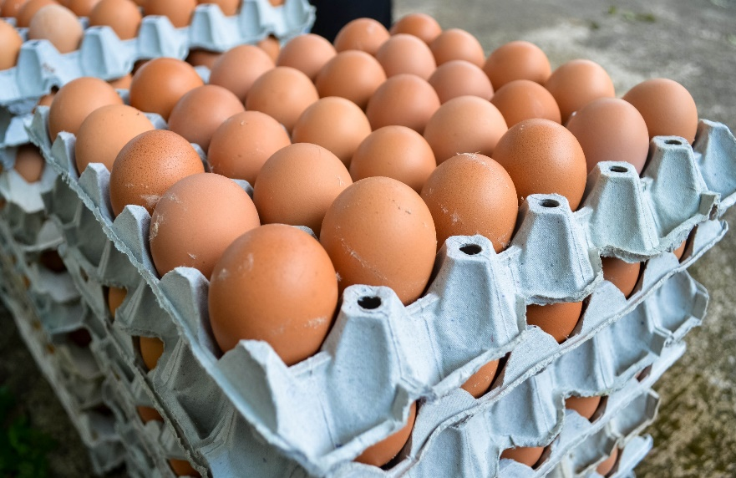
ب2 طرق تحضير وطهو الأطباق وتقديمها بالشكل النهائي
طرق التخزين
طازج
مُبرد
مجمد
مجفف
معلب
معبأ بتفريغ الهواء
سؤال: ما أفضل مكان لتخزين البيض؟
A103000399996

Slide 23
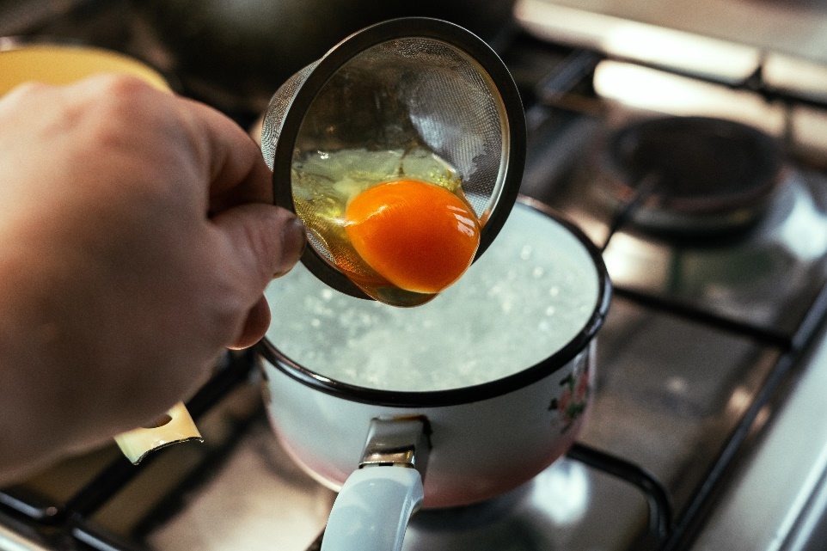
ب2 طرق تحضير وطهو الأطباق وتقديمها بالشكل النهائي
تستخدم طرق طهو متباينة لإعداد وصفات متنوعة، ما ينتج عنه نتائج مختلفة بناءً على الطريقة والمكونات المستعملة.
طرق الطهو (1)
السلق البطيء
الطهي بالبخار
التسوية
الطهو البطيء
القلي
A103000399996

Slide 24
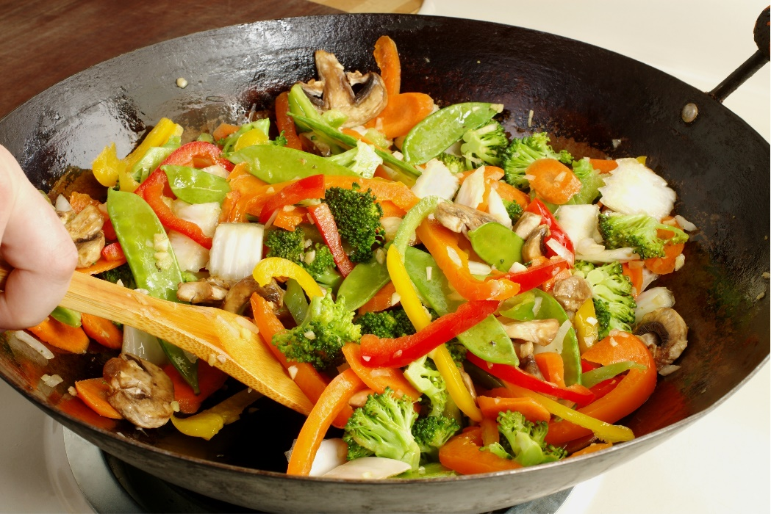
ب2 طرق تحضير وطهو الأطباق وتقديمها بالشكل النهائي
طرق الطهو (2)
الشي
الخَبز
التحميص
التحمير في الفرن
القلي السريع
الشي بشواية باربكيو
A103000399996

Slide 25
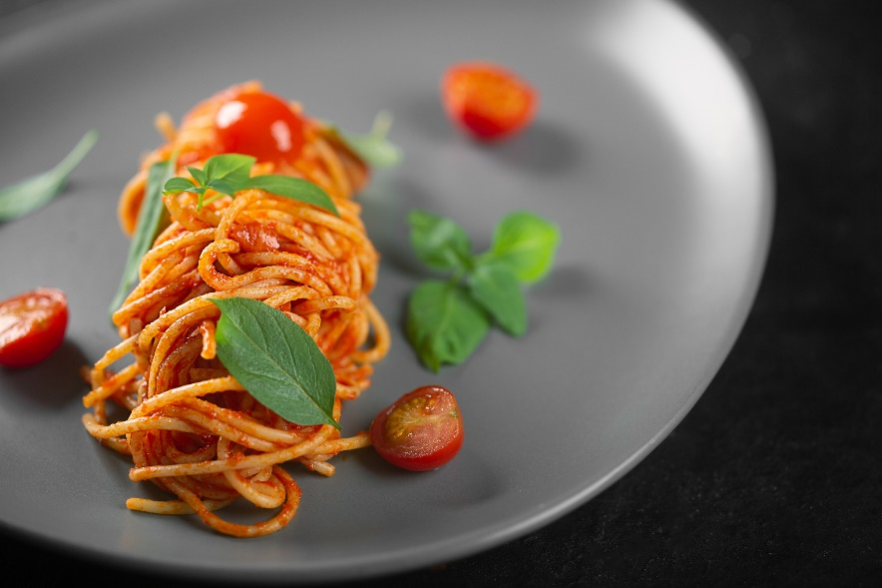
ب2 طرق تحضير وطهو الأطباق وتقديمها بالشكل النهائي
إن إضافة اللمسات النهائية على الأطباق وتقديمها يشكل جزءًا مهمًا من تجربة تناول الطعام.
تقديم الأطباق بالشكل النهائي
يشير تقديم الطعام في طبق إلى ترتيب الطعام على طبق أو تقديمه بشكل جذاب
المظهر البصري للطبق هو شكله الظاهري
اللمسة الشخصية هي الأسلوب الفردي للطاهي
النمط هو الفكرة العامة للطبق
A103000399996

Slide 26
ب3 المهارات المهنية
يحتاج الطهاة إلى العديد من المهارات المهنية بما في ذلك:
التنظيم وتخطيط الوقت
الأسلوب
المظهر والزي ومعايير العناية الشخصية
الحفاظ على معايير الصحة والسلامة والنظافة الشخصية
التواصل
العمل الجماعي
سؤال: لماذا تعتقد أن هذه المهارات مهمة؟
A103000399996

Slide 27
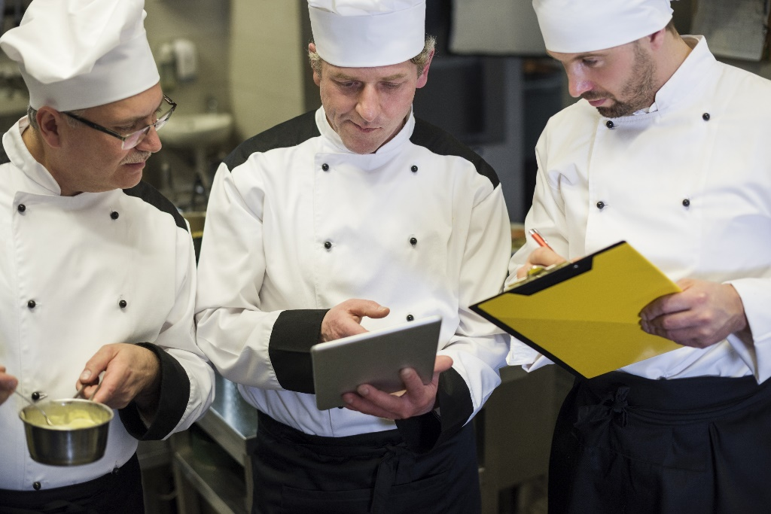
ب3 المهارات المهنية
يحتاج الطهاة أيضًا إلى المهارات الفنية
إتقان استخدام المعدات
تقنيات الطهو
مهارات استخدام السكين
موضوع المناقشة: ناقش في صفك فوائد هذه المهارات جميعها للطاهي.
A103000399996

Slide 28
ب3 المهارات المهنية
يحتاج الطهاة إلى التحلي بمهارات أخرى.
القيادة والإدارة
الإبداع والذوق
فهم العمل
سؤال: ما السبب الذي يجعل جميع المهارات المذكورة أعلاه مهمة للطاهي؟
A103000399996

Slide 29
نتاج التعلم ج
تقييم الأطباق في شكلها النهائي
ج1 معايير التقييم
ج2 معايير الجودة
ج3 تطبيق المعلومات التي حصل عليها الطالب من الملاحظات
A103000399996

Slide 30
معايير التقييم
النوعية والكمية
تضطلع المعايير النوعية والكمية بدور حيوي في عملية تقييم الأطباق في شكلها النهائي.
حيث توفر البيانات الكمية قياسات موضوعية دقيقة، بينما تصف البيانات النوعية الجوانب الجمالية للمذاق وتجربة تناول الطعام الكلية.
A103000399996

Slide 31
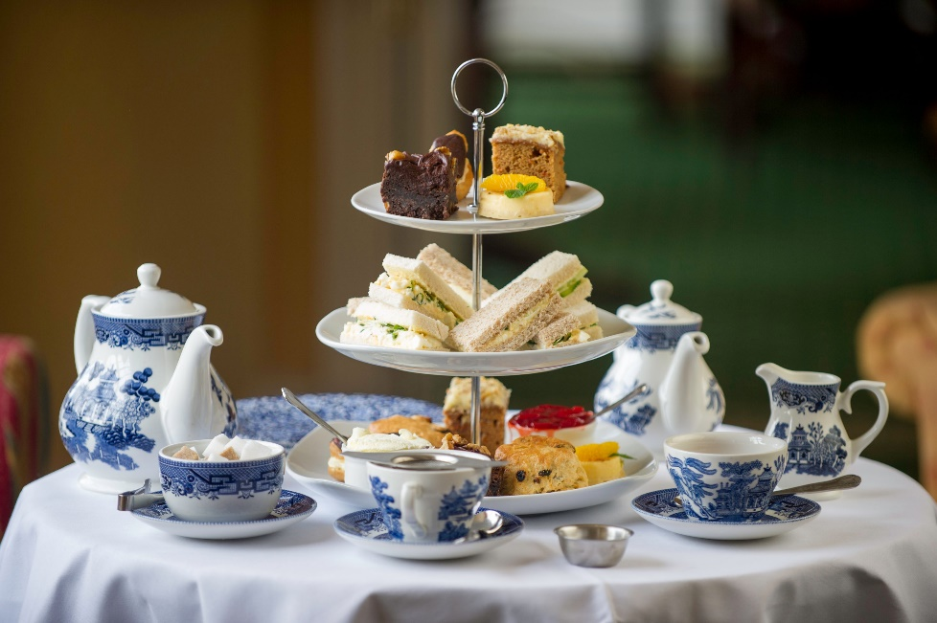
معايير التقييم
النوعية
يتضمن التقييم النوعي تقييم الصفات الحسية والخصائص الذاتية للأطباق في شكلها النهائي، بما في ذلك:
المذاق
الملمس
الرائحة
الشكل الخارجي
طريقة التقديم الكلية
A103000399996

Slide 32
معايير التقييم
الكمية
تتضمن عملية التقييم الكمي الجوانب القابلة للقياس والخصائص الموضوعية، بما في ذلك:
حجم حصص الطعام
درجة حرارة الطهو
وقت الطهو
نسب المكونات
القيمة الغذائية
سؤال: فكّر في آخر مرة قمت فيها بتقييم طبق. هل استخدمت الطرق الكمية والنوعية؟
A103000399996

Slide 33
معايير الجودة
تعتبر معايير الجودة ضرورية لتقييم الأطباق النهائية والتأكد من مطابقتها للمعايير المطلوبة. وتشمل معايير الجودة:
الملمس
التكلفة
طريقة التقديم
التوقيت
الشكل الخارجي
المذاق
اللون
موضوع المناقشة: ناقش في صفك أفضل الطرق لتقييم معايير الجودة.
A103000399996

Slide 34
تطبيق معلومات الملاحظات (1)
يمكن تطبيق معلومات الملاحظات بطرق مختلفة، ومن بين الطرق الأكثر شيوعًا:
بطاقات التعليق
المراجعات
ملاحظات المشرف/المدير المباشر/ الزملاء
جداول تحليل الطبق
العملاء
A103000399996

Slide 35
تطبيق معلومات الملاحظات (2)
يمكن للمطاعم تحسين جودة أصناف قائمة الطعام وتعزيز رضا العملاء وتحقيق النجاح على المدى الطويل من خلال تطبيق الملاحظات المستقاة من مجموعة متنوعة من المصادر.
مناقشة صفية: ناقش في صفك إيجابيات وسلبيات الطرق المختلفة لتطبيق الملاحظات من الشريحة السابقة.
A103000399996

Slide 36
شكر وتقدير
الصور:
123آر اف: ألفاسبيرت (شريحة 5)، كرول666 (شريحة 23)، زاكيروف (شريحة 25)؛
صورة دعائية من منصة ألامي: كيفن نيكلسون (شريحة 31)؛
شوترستوك: كوندور83 (شريحة 15)، مايك فليبو (شريحة 16)، أديسا (شريحة 17)، سارانيا لويساموت (شريحة 22)، 3445128471 (شريحة 24)، جي بوينتستوديو (شريحة27).
A103000399996

